Slide 1
Лабораторная работа №4
Множественный регрессионный анализ

Slide 2
регрессионный анализ
Помогает понять и предсказать зависимость одной переменной (отклика Y) от нескольких независимых факторов (X1, X2, ...)Пример: как зарплата (y) зависит от опыта работы (x).
Пример: Если Y — урожайность, а X1 — количество удобрений, X2 — осадки, то:
Y = c0 + c1X1 + c2X2 + c3*X1² + ...,
где c — коэффициенты, которые оцениваются

Slide 3
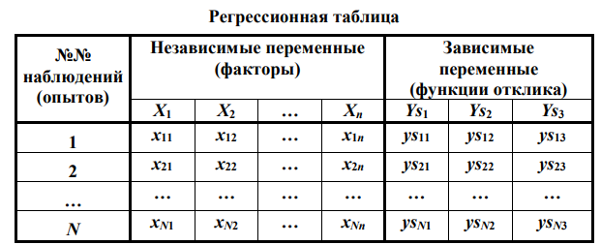
Пример данных

Slide 4
Пример данных
N – число наблюдений (число комбинаций уровней факторов);
n – количество независимых факторов;
xji – значение фактора i в наблюдении j;
vj – число повторных наблюдений функции отклика при j-й комбинации значений факторов;
yj(l) – значение функции отклика в l-м повторном наблюдении при j-й комбинации значений факторов;
Ysj – среднее значение функции отклика при j-й комбинации значений факторов;
Sj2 - выборочная дисперсия функции отклика при j-й комбинации значений факторов;
Ypj – значения функции отклика, моделируемые моделью для j-й комбинации значений факторов.

Slide 5
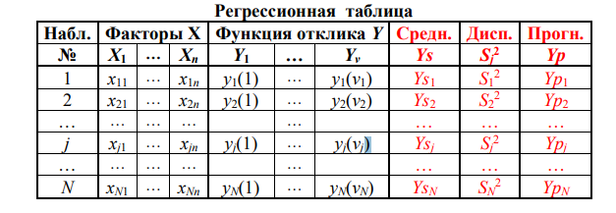
Пример данных

Slide 6
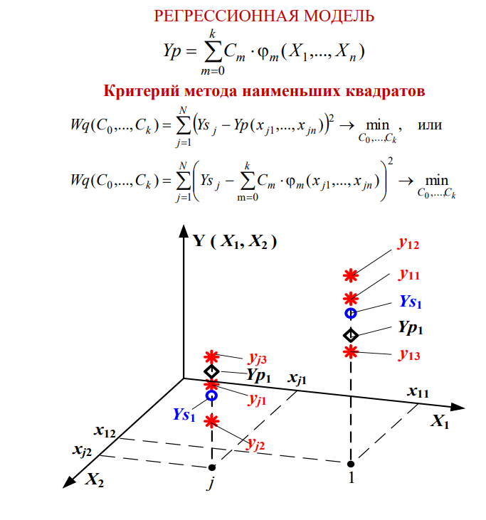
Для поиска лучших коэффициентов С используется метод наименьших квадратов.

Slide 7
Критерий Кохрена
Проверяет данные на стабильность
C = максимальная дисперсия / сумма всех дисперсий (по строкам в твоей таблице)
Если C < критического (из таблиц, для α=0.05, зависит от числа групп и повторений): Дисперсии однородны — данные стабильны
Если C > критического: Дисперсии не равны (одна слишком большая) — гипотеза об однородности отвергается. Нужно исправить данные

Slide 8
Критерий Бартлетта
Проверяет данные на стабильность. В отличии от Кохрена, проверяет равны ли дисперсии во всех группах сразу (не только максимум)
Если p-value > 0.05 (или статистика B < критического χ²): Дисперсии равны — гипотеза об однородности принимается. Данные годятся для анализа
Если p-value < 0.05 (B > критического): Дисперсии не равны — отвергаем гипотезу. Это значит, вариации зависят от факторов, и нужно корректировать данные

Slide 9
Критерий Фишера
Проверяет насколько модель адекватна данным
Fe = Dey / Dsy
Dey (остаточная дисперсия модели): Измеряет, насколько предсказанные значения (Yp) отличаются от наблюдаемых средних (Ysr).
Dsy (дисперсия воспроизводимости): Средний разброс внутри повторных измерений

Slide 10
Критерий Фишера
Fe < 1: Модель адекватна, но данные шумные — другие модели тоже могут подойти. Нет нужды отвергать модель
1 < Fe < Fc: Модель адекватна — ошибки разумны, она объясняет данные лучше случайности. Принимаем гипотезу об адекватности.
Fe > Fc: Модель неадекватна — не захватывает суть, ошибки слишком большие. Отвергаем

